Slide 1
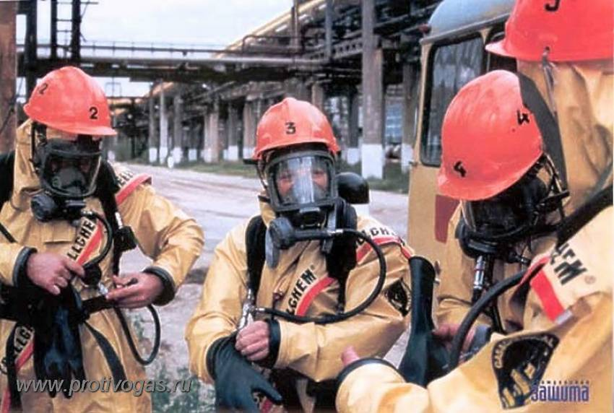
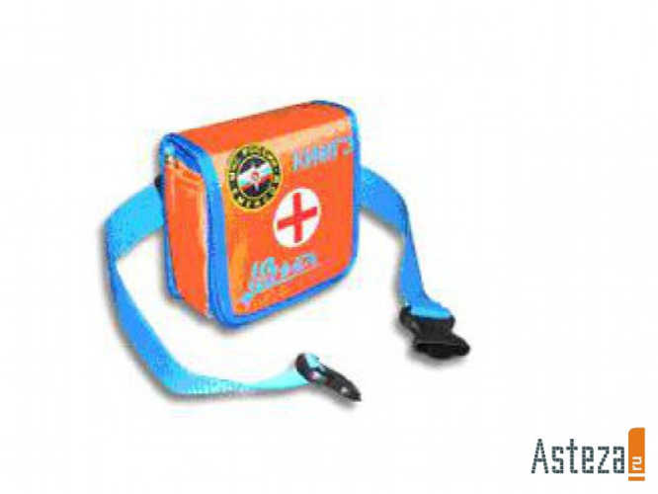
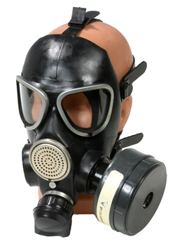
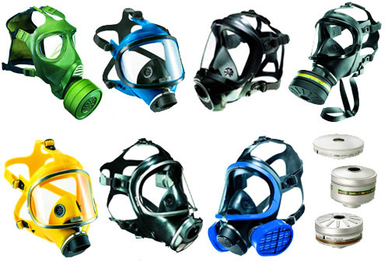
Средства защиты ГО:

Slide 2
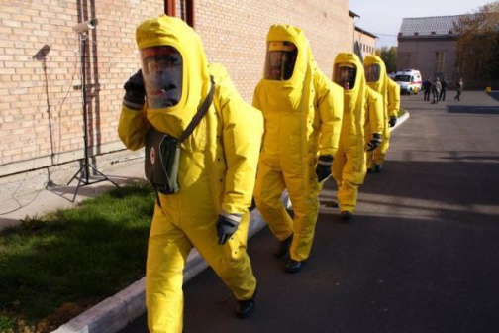
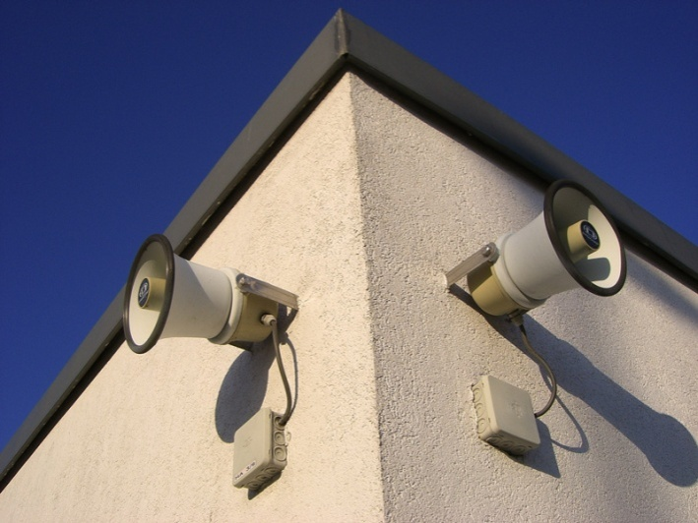
В день гражданской обороны пройдет всероссийская тренировка

Slide 3
Жители Челябинской области услышат сигнал «Внимание всем!»
В пятницу, 4 октября, в Челябинской области, как и по всей стране, пройдет всероссийская тренировка по гражданской обороне, которая будет приурочена к 81 годовщине со дня образования системы ГО в России, сообщила пресс-служба регионального правительства.
Она начнется в 9.00 проверкой всех систем экстренного оповещения жителей региона, запуском электрических сирен (сигнала «Внимание всем!»), а также передачей по телевидению и радио информации о проводимых мероприятиях.
Управление МЧС Челябинской области просит жителей региона 4 октября, услышав звуки электросирены, включить телевизор или радио и прослушать информационное сообщение.

Slide 4
Следует отметить, что дата Всероссийской тренировки выбрана не случайно - 4 октября в России отмечают День гражданской обороны МЧС РФ. Официально подразделения, функцией которых стала гражданская оборона граждан России, впервые были учреждены в 1932 году именно 4 октября.

Slide 5
Поскольку предупреждение и ликвидация чрезвычайных ситуаций связана с проблемами национальной безопасности в 1990 году был создан Российский корпус спасателей, в 1991 году преобразован в Государственный комитет РСФСР по чрезвычайным ситуациям. После ряда преобразований в 1994 году был преобразован в Министерство Российской Федерации по делам гражданской обороны, чрезвычайным ситуациям и ликвидации последствий стихийных бедствий (МЧС).

